Slide 1
第1章 基础知识
1.1 CPU的基本功能
1.2 汇编语言
1.3 数据的表示和存储

Slide 2
1.1 CPU的基本功能
1.1.1 目标代码
1.1.2 CPU的基本功能

Slide 3
1.1.1 目标代码
计算机系统中的CPU只能执行机器指令
由机器指令组成的程序，也就是目标程序，也称为目标代码
计算机系统最终运行的是对应的目标程序

Slide 4
1.1.1 目标代码
计算0到10的平方之和
int cf11( void )
{
int sum, i;
sum = 0;
for ( i = 0; i <= 10; i += 1 )
sum += i*i;
return sum;
}

Slide 5
1.1.1 目标代码
xor eax, eax
xor ecx, ecx
LL3cf11:
mov edx, ecx
imul edx, ecx
add eax, edx
inc ecx
cmp ecx, 10
jle LL3cf11
ret
int cf11( void )
{
int sum, i;
sum = 0;
for ( i = 0; i <= 10; i += 1 )
sum += i*i;
return sum;
}
VC2010集成开发环境
编译优化：大小最小化

Slide 6
1.1.2 CPU的基本功能
执行机器指令
暂存少量数据
访问存储器

Slide 7
1.1.2 CPU的基本功能
执行机器指令
CPU能够直接识别并遵照执行的指令称为机器指令。
一款CPU能够执行的全部机器指令，称为该CPU的指令集。
CPU能够一条接一条地依次执行存放在存储器中的机器指令。
每一条机器指令的功能通常是很有限的。
CPU决定机器指令。不同种类的CPU，其指令集往往不相同。
按指令的功能来划分，通常机器指令可分为以下几大类：数据传送指令、算术逻辑运算指、转移指令、处理器控制指令和其他指令等。

Slide 8
1.1.2 CPU的基本功能
暂存少量数据
一个目标程序中的绝大部分指令是对数据进行各种运算或者处理。
CPU有若干个寄存器，可以用于存放运算数据和运算结果。
利用寄存器存放运算数据和运算结果，效率是最高的。
指令集中大部分指令的操作数据至少有一个在寄存器中。
CPU内可用于存放运算数据和运算结果的寄存器数量是很有限的。

Slide 9
1.1.2 CPU的基本功能
访问存储器
CPU要执行目标程序，就要访问存储器。目标程序在存储器中，待处理的数据也在存储器中。这里存储器是指CPU能够直接访问的计算机系统的物理内存。
存储器（内存）由一系列存储单元线性地组成，最基本的存储单元为一个字节。为了标识和存取每一个存储单元，给每一个存储单元规定一个编号，也就是存储单元地址。
CPU支持以多种形式表示存储单元的地址。一些功能较强的CPU还支持以多种方式组织管理存储器。

Slide 10
1.1.2 CPU的基本功能
访问存储器
int x = 1;
int y = 2;
void cf12( void )
{
y = x * x + 3;
return;
}
mov eax, varx3HA
imul eax, eax
add eax, 3
mov vary3HA, eax
ret
VC2010集成开发环境
编译优化：大小最小化

Slide 11
1.2 汇编语言
1.2.1 机器指令
1.2.2 汇编格式指令
1.2.3 汇编语言

Slide 12
1.2.1 机器指令
把CPU能够直接识别并遵照执行的指令称为机器指令。
机器指令一般由操作码和操作数两部分构成。
操作码指出要进行的操作或运算。
例如，加、减、传送等。
操作数指出参与操作或运算的对象，也指出操作或运算结果存放的位置。
例如，寄存器、存储单元和数据等。

Slide 13
1.2.1 机器指令
机器指令采用二进制编码表示。
xor eax, eax
xor ecx, ecx
lab1: mov edx, ecx
imul edx, ecx
add eax, edx
inc ecx
cmp ecx, 10
jle lab1
ret
33 C0
33 C9
8B D1
0F AF D1
03 C2
41
83 F9 0A
7E F3
C3
0000 0011 11 000 010

Slide 14
1.2.2 汇编格式指令
人们采用便于记忆、并能描述指令功能的符号来表示指令的操作码。这些符号被称为指令助记符。
用符号表示操作数，如寄存器、存储单元地址等。
用指令助记符、地址符号等符号表示的指令称为汇编格式指令。

Slide 15
1.2.2 汇编格式指令
汇编格式指令的一般格式
[ 标号：] 指令助记符 [ 操作数表 ]
可省
指令决定操作数的个数

Slide 16
1.2.3 汇编语言
汇编语言
汇编和汇编程序
汇编语言的优缺点

Slide 17
1.2.3 汇编语言
汇编语言
自然语言是思维的载体，是人与人之间交流的工具。
程序设计语言是人与计算机之间交流的工具。
程序设计语言由语句和使用语句的规则组成。
汇编语言是一种程序设计语言。汇编语言的语句是汇编格式指令和伪指令。
由于汇编语言的主体是汇编格式指令，而汇编格式指令又与机器密切相关，且功能有限，所以常把汇编语言称为低级语言。

Slide 18
1.2.3 汇编语言
汇编和汇编程序
把用汇编语言编写的程序称为汇编语言源程序，或称为汇编源程序，或简称为源程序。
把汇编源程序翻译成目标程序的过程称为汇编。
完成汇编工作的工具或程序叫做汇编程序。

Slide 19
1.2.3 汇编语言
汇编和汇编程序
汇编
汇编语言
源程序
目标程序
汇编程序
（汇编器）

Slide 20
1.2.3 汇编语言
汇编语言的优缺点
汇编语言与机器关系密切
汇编语言程序效率高
编写汇编语言源程序繁琐
汇编语言程序调试困难
效
率
高
很
繁
琐
难
调
试
与机器关系密切

Slide 21
1.2.3 汇编语言
语言的发展
高级语言
count = i+3;
mov ax,[2000h]
add ax,3
mov [2002h],ax
汇编语言
a10020
050300
a30220
机器语言
机器（处理器）

Slide 22
*应用汇编语言的场合
执行时间/存储容量有较高要求
需要提高大型软件效率
软件要直接和有效控制硬件
没有合适的高级语言
适度地追求“时空”效率!

Slide 23
1.3 数据的表示和存储
1.3.1 数值数据的表示
1.3.2 非数值数据的表示
1.3.3 基本数据类型
1.3.4 数据的存储

Slide 24
1.3.1 数值数据的表示
数的二进制表示
有符号数的补码表示
符号扩展
数值数据的表示范围
BCD码
十六进制表示

Slide 25
1.3.1 数值数据的表示
数的二进制表示
有符号数的补码表示
符号扩展
H表示十六进制
十进制数 21：
8位 00010101 15H
16位 00000000 00010101 0015H
32位 00000000 00000000 00000000 00010101 0000 0015H
十进制数 -3：
8位 11111101 FDH
16位 11111111 11111101 FFFDH
32位 11111111 11111111 11111111 11111101 FFFF FFFDH

Slide 26
1.3.1 数值数据的表示
数值数据的表示范围
二进制位数 | 无符号数 | 有符号数
8 | 0 -- 255 | -128 -- +127
16 | 0 -- 65535 | -32768 -- +32767
32 | 0 -- 4294967295 | -2147483648 -- +2147483647

Slide 27
1.3.1 数值数据的表示
BCD码
十进制数字
8421 BCD 码
十进制数字
8421 BCD 码
0
0000
5
0101
1
0001
6
0110
2
0010
7
0111
3
0011
8
1000
4
0100
9
1001

Slide 28
1.3.2 非数值数据的表示
西文字符的表示
ASCII码
ASCII码是美国信息交换标准码(American Standard Code for Information Interchange)的简称，是国际上比较通用的字符二进制编码。

Slide 29
1.3.2 非数值数据的表示
西文字符的表示
ASCII码
大小写字母的编码：
A | B | C | …… | Y | Z
41 | 42 | 43 | …… | 59 | 5A
a | b | c | …… | y | z
61 | 62 | 63 | …… | 79 | 7A
大写字母
十六进制代码
小写字母
十六进制代码
代码依次递增；
大写字母与对应小写字母之间相差20H

Slide 30
1.3.2 非数值数据的表示
西文字符的表示
ASCII码
10个数字的编码：
0 | 1 | 2 | 3 | 4 | 5 | 6 | 7 | 8 | 9
30 | 31 | 32 | 33 | 34 | 35 | 36 | 37 | 38 | 39
数字符
十六进制代码
代码依次递增；
对应数值基础上加30H

Slide 31
1.3.2 非数值数据的表示
西文字符的表示
ASCII码
特殊符号的编码：
空格 | 回车 | 换行 | 退格 | 响铃 | 制表
20 | 0D | 0A | 08 | 07 | 09
特殊符号
十六进制代码

Slide 32
1.3.2 非数值数据的表示
汉字的表示
变形国标码
GB2312-80《信息交换用汉字编码字符集－－基本集》含有基本汉字符和一般图形字符，共计7445个，其中汉字分成两级共计6763个。
国标码是16位编码，高8位表示汉字符的区号，低8位表示汉字符的位号。代码表分成94个区，每个区有94个位。区号和位号都从21H开始。一级汉字安排在30H区至57H区，二级汉字安排在58H区至77H区。
变形国标码是16位编码。常用变形方法是把国标码的第15位和第7位均置成1。这种变形方法是在国标码上加8080H。

Slide 33
1.3.2 非数值数据的表示
汉字的表示
变形国标码
排第一的“啊”，编码是B0A1 H
紧随其后“阿”，编码是B0A2 H

Slide 34
1.3.3 基本数据类型
字节
字
双字
四字
十字节
字符串

Slide 35
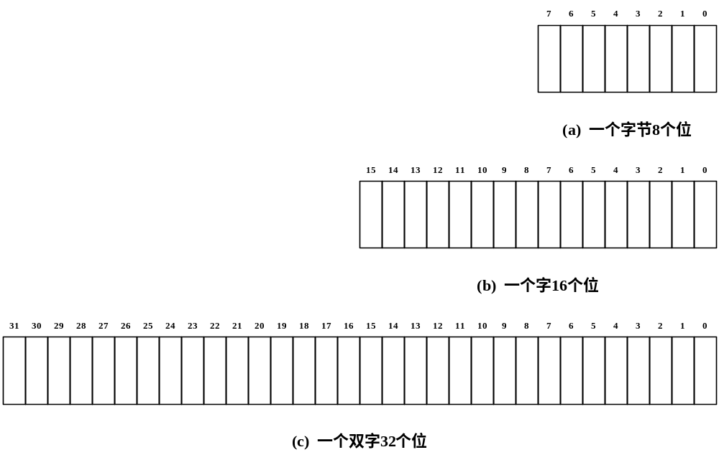
1.3.3 基本数据类型
字节
字
双字

Slide 36
1.3.4 数据的存储
以二进制形式表示的数据和代码存放在存储器或者内存中。
内存由一系列基本存储单元线性地组成，每一个基本存储单元有一个唯一的地址。通常，基本存储单元由8个连续的位构成，可用于存储一个字节的数据。所以，基本存储单元也被称为字节存储单元。可以把内存看作为一个很大的一维字符数组，把地址看作为标识数组元素的下标。

Slide 37
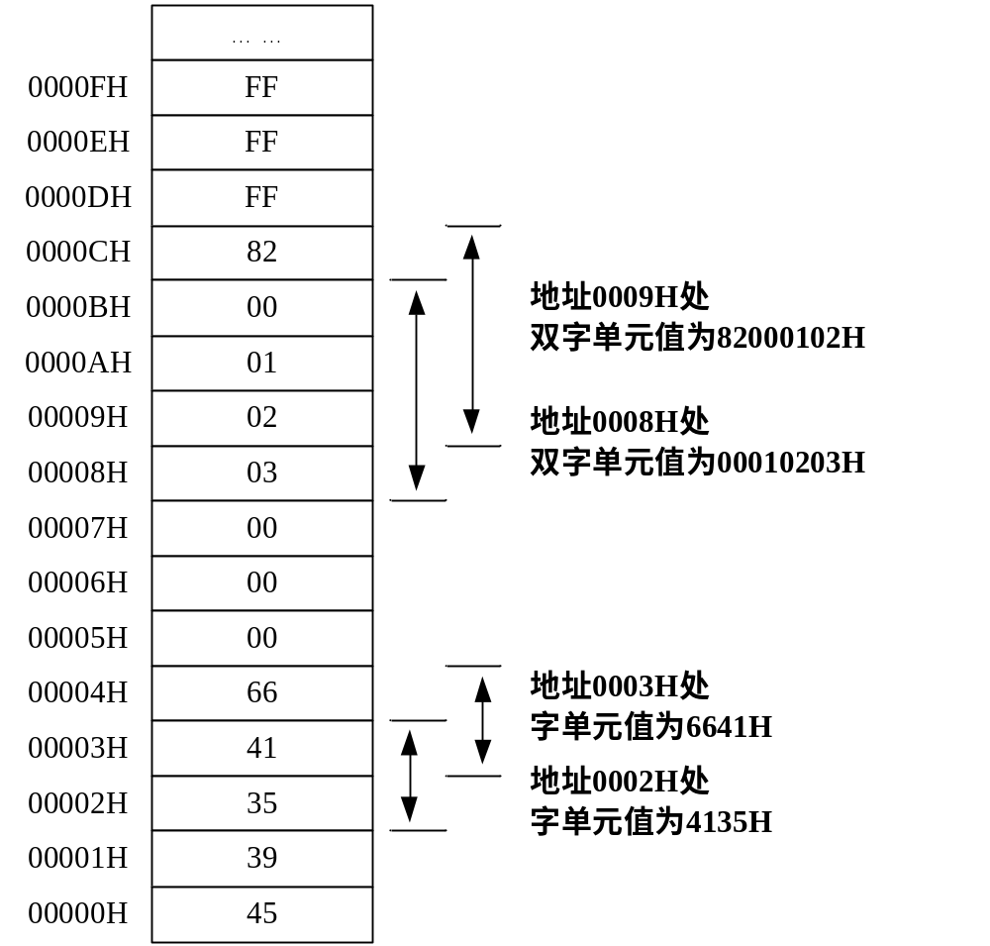
1.3.4 数据的存储
字节存储单元是基本的存储单元。
每一个字节存储单元中的8位数据的意义，根据需要可以有不同的解释。
两个连续的字节存储单元构成一个字存储单元。字存储单元的地址是较低的字节存储单元的地址。“高高低低”规则。
四个连续的字节存储单元构成一个双字存储单元。

Slide 38
1.3.4 数据的存储
#include <stdio.h>
char buff[] = { 3, 2, 1, 0, 130 }; // 130=0x82
int a, b;
int main( )
{
char *p = buff;
a = *( int* ) p; //L1
b = *( int* ) ( p+1 ); //L2
printf( "a = %x, b=%x\n", a, b ); //L3
printf( "a = %d, b=%d\n", a, b ); //L4
return 0;
}

Slide 39
1.3.4 数据的存储
#include <stdio.h>
char buff[] = { 3, 2, 1, 0, 130 }; // 130=0x82
int a, b;
int main( )
{
char *p = buff;
a = *( int* ) p; //L1
b = *( int* ) ( p+1 ); //L2
printf( "a = %x, b=%x\n", a, b ); //L3
printf( "a = %d, b=%d\n", a, b ); //L4
return 0;
}
a=10203, b=82000102
a=66051, b=-2113928958

